Slide 1

联合创始人：黄步添 王毅
人
基于室内定位的移动社交应用、基于软交换的综合通信平台
产品定位
依托浙江大学，团队拥有第七届西湖区优秀科技工作者黄步添博士、数据挖掘专家刘振广博士、室内定位首席专家邢兰涛博士等，同时部分团队成员来自阿里等知名企业的资深架构师。
团队优势
团队目前拥有3个软件著作权、在申请已实质审查的发明专利5项，专利涉及领域包括虚拟化、室内定位、数据挖掘等。
知识产权状况

Slide 2
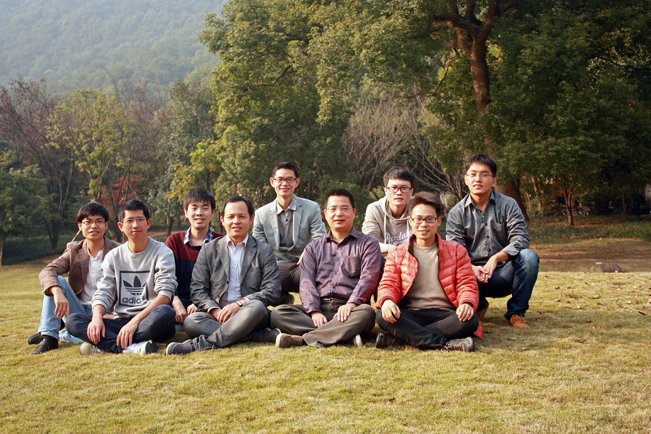

Slide 3
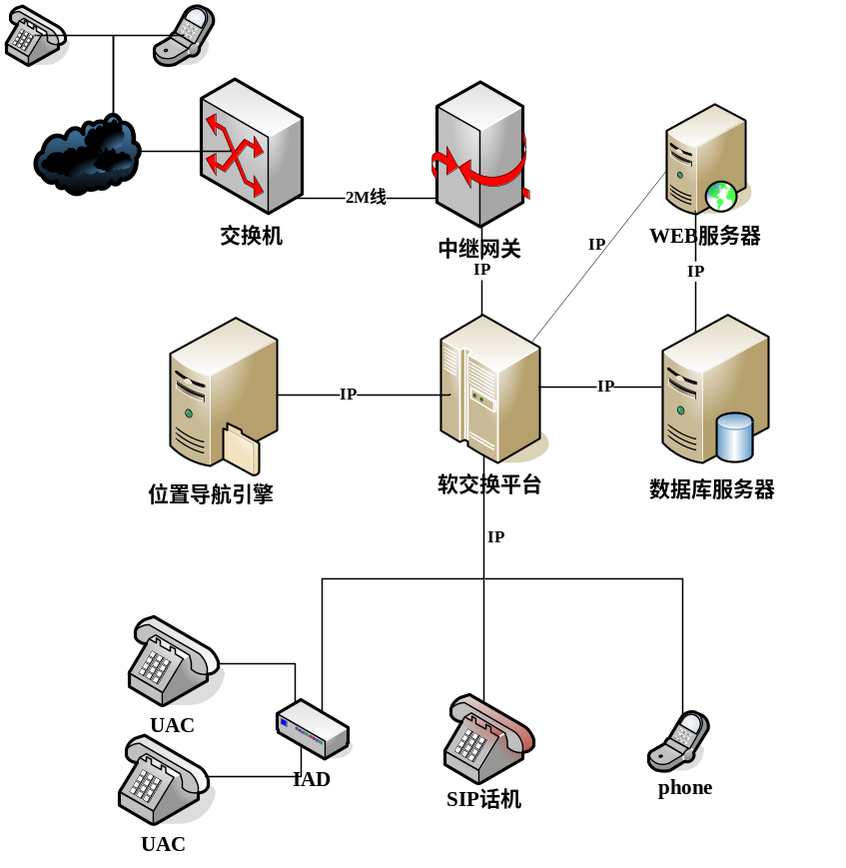
基于软交换的综合通信平台
该平台基于软交换技术、采用业界领先的混音技术，支持大容量会议功能；采用LUA脚本解析技术，IVR业务实现简单，易于维护；同时可以结合自主知识产权的室内定位技术，实现实时的位置导航功能；主要功能包括位置定位、聊天（文字、语音）、路径导航等。
具备十多年从业经验的管理团队
来自阿里、知名设计院的移动研发团队
来自浙大的几位计算机博士组成的算法团队
来自知名IT企业的后台研发工程师和架构师
成为室内位置服务的互联网运营商，帮助人类在室内更好的生活。
行业资源
研发和运营资金
&
8-10%公司股份

Slide 4
